Slide 1
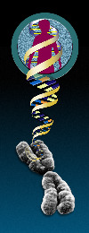

核 酸
核酸通论
核酸的结构
核酸的物理化学性质
核酸的研究方法

Slide 2
核酸通论

Slide 3
1 核酸的发现和研究简史
2 核酸的种类和分布
3 核酸的生物功能

Slide 4
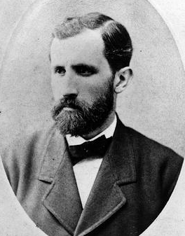
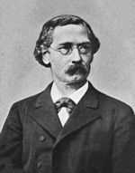
1 核酸的发现和研究简史
核酸的发现——Miescher，核酸的发现者及细胞核化学的创始人
1868年Miescher博士论文：测定淋巴细胞蛋白质组成。
很难从淋巴腺里分离出纯度够高的淋巴细胞，于是转向研究白细胞的化学组分，发现了不溶于稀酸和盐溶液、可溶于弱碱的物质。
Friedrich Miescher
Felix Hoppe-Seyler
用一定温度、盐度、酸度的溶液把细胞质和细胞核彼此分离。从细胞核中获得这种物质。确定这个物质来源于细胞核内，因此他决定把它命名为核素（nuclein）。
随后证实了从肝细胞、肾细胞、酵母……无数的细胞组织中都可以提取到核素。

Slide 5
Miescher对这个新物质进行元素组成分析，发现：核素是一种广泛存在于各种细胞核内的、含丰富有机磷的、不同于当时任何已知蛋白的分子。
对核素具体的功能，Miescher观察了不同状态下的细胞内核素的比例变化，发现：“在细胞倍增的组织，在细胞快要分裂之前的一段时期，细胞核里面的物质出现了增长”。
1871年， Hoppe-Seyler 实验室连续发表了三篇文章：
Miescher的结果以《论脓细胞的化学组成》之题发表；
核素在鸟类与蛇类的有核红细胞中也可以提取到，但在牛的无核红细胞中就没有；
Hoppe-Seyler亲自撰写，他肯定了Miescher的发现，还着重提到了核素非同寻常的高磷元素含量。
"Ueber die chemische Zusammensetzung der Eiterzellen". Medicinisch-chemische Untersuchungen 4: 441–460.

Slide 6
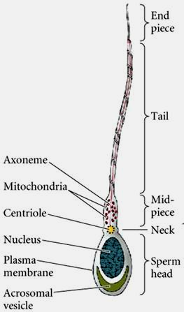

1872年，Miescher利用鲑鱼精子提取到大量高纯度的核素。
Miescher再次进行组分测定，得出两个结论：
磷元素在核素中以磷酸根的形式存在；
磷酸酐约占核素质量的22.9%-22.5%，
对于核素的功能，Miescher排除了核素是细胞内磷元素仓库以及他核素可能是卵磷 脂一类的分子的前体的假说。
考虑到核素在生殖细胞，尤其是精子细胞里的大量存在，Miescher开始猜测一个大胆的可能性——会不会核素与受精过程有关呢？
但是Miescher终于还是否定了核素作为遗传物质的可能。在他看来，核素的存在实在太过广泛，也太过同质了，实在很难解释丰富多彩的生物多样性。

Slide 7
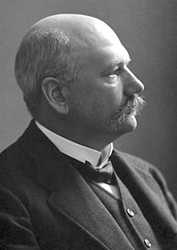
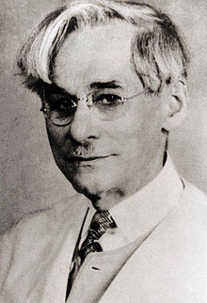
曲折前行的70年——Albrecht Kossel和Phoebus Aaron Levene
德国科学家Richard Altmann （1852-1900）获得无蛋白的核酸制备，于1889年提出将核素改称为核酸，并且已经认识到“核质”乃“核酸”与蛋白质的复合体。
1891年起Kossel和他的学生及同事经过10年的努力，发现了核酸中的碱基：A，T，C，G，U。Kossel还发现了组蛋白（histone）以及组氨酸（histidine）。(Nobel Prize ，1910)
Levene发现了核酸中的核糖（ribose）、脱氧核糖（deoxyribose），提出了核酸的化学结构（现称一级结构）：DNA（当初谓“胸腺核酸”）由A、G、C、T四种核苷酸（nucleotides）共价键相连而成（Levene and Jacobs，1912，1929），RNA（当初谓“酵母核酸”）由A、G、C、U四种核苷酸链接组成（Levene，1909，1917）。
Notes:
1879年，他开始研究一种叫核蛋白的物质，这种物质是霍佩赛勒的一个学生一一米歇尔以前就离析出来的，霍佩赛勒也亲自研究过。不过这种物质在落到科塞尔里手里以前，一直是一种不很明确的东西。科塞尔的研究开始于指出这一点：核蛋白含有蛋白质部分和非蛋白质部分，因此尽可以不必说那含糊不清的核蛋白，而说核的蛋白质，其中的非朊基（非蛋白质部分）就是“核酸”。

Slide 8
1930年代之前流行的一种错误概念：植物核酸含核糖，动物核酸含脱氧核糖。
“四核苷酸假说”（tetranucleotide hypothesis），Levene最早于1909年提出。起初仅强调核酸由四种核苷酸组成，反驳其他人提出二核苷酸、三核苷酸假说。并在他1912年提出DNA的结构时显示了四种核苷酸，但未提四种核苷酸的相对含量。后来四核苷酸假说被推广为DNA链中各种核苷酸的含量相同（A:T:G:C=1:1:1:1），是单调重复的分子、不太可能为信息的载体。
显微紫外分光光度研究、组织化学实验、亚细胞成分的分离、化学分析等技术上的突破证明了DNA存在于细胞核RNA存在于细胞质。
碱基成分的精确测定推翻四核苷酸假说，证明了核酸的高度特异性。

Slide 9
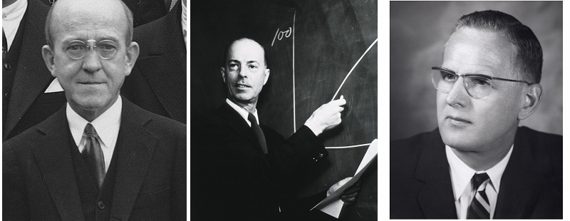
证明核酸是遗传物质——肺炎球菌转化实验和噬菌体侵染实验
Oswald T. Avery Colin MacLeod Maclyn McCarty
1944年，三名科学家发表 了一篇划时代的论文，他们通过一系列用肺炎双球菌进行的实验，推导出了一个与长久以来的假说相悖的结论：DNA，而非蛋白质，是遗传信息的物质载体。

Slide 10
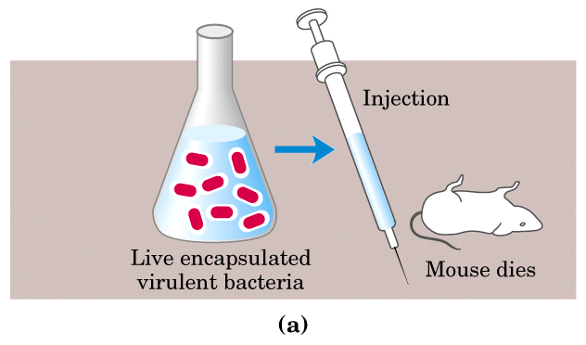
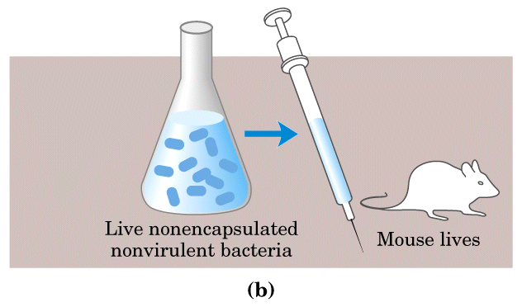
光滑型菌(荚膜)
粗糙型菌(无荚膜)

Slide 11
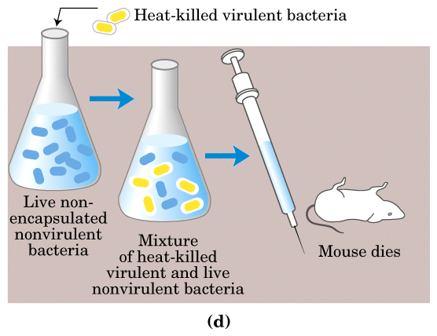
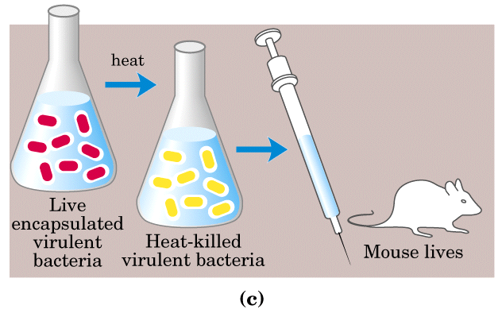
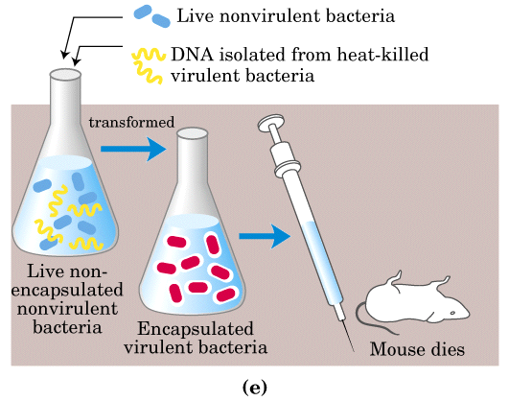
已经被加热杀死的S型细菌中，必然含有某种促成R-S转化的活性物质。
这种被称为转化因子的活性物质是DNA
Notes:
用提取的核蛋白（当时他们还曾称为chromosin）验证了Avery-MacLeod-McCarty的转化实验，但他们指出很难获得完全不含蛋白质的纯DNA，而当时的方法无法检测出低于2%的蛋白质，所以不能断定转化活性是DNA、还是蛋白质，他们认为还需一步一步去除蛋白质、同时检测转化活性（Mirsky and Pollister, 1946）；Avery-MacLeod-McCarty（1944）认为转化因子是DNA非蛋白质的证据之一是DNA酶可以降解转化因子，而蛋白酶、RNA酶不能。实际上，DNA酶不过是1940年才由美国国立健康研究院癌症研究所的Jesse Greenstein和Wendell Jenrette所发现、1943年命名，要到1948年洛克菲勒的Kunitz才能获结晶纯的DNA酶（Kunitz，1948）。1944年Avery-MacLeod-McCarty文章发表时，全世界谁也没有纯化的DNA酶。

Slide 12
质疑：
纯化的DNA仍然可能残留着及少量蛋白质残余，这可能就是有活性的转化因子。
1949年Hotchkiss可以做到提取的转化物质中蛋白质含量低于0.02%却仍有转化活性，而且在纯化过程中虽然蛋白质含量越来越低、但转化活性不降低。
Avery-MacLeod-McCarty（1944）认为转化因子是DNA非蛋白质的证据之一是DNA酶可以降解转化因子，而蛋白酶、RNA酶不能。
DNA酶是1940年才由美国国立健康研究院癌症研究所的Jesse Greenstein和Wendell Jenrette所发现、1948年洛克菲勒的Kunitz才能获结晶纯的DNA酶。1944年Avery-MacLeod-McCarty文章发表时，全世界谁也没有纯化的DNA酶
1951年Alexander与Leidy用结晶纯的DNA酶可降解流感杆菌的转化活性 。

Slide 13
质疑：
即使活性转化因子就是DNA，也可能只是通过对荚膜的形成有直接的化学效应而发生的作用，不是由于它是遗传信息的载体而起作用的。
1951年Hotchkiss发现从青霉素抵抗的细菌获得的DNA，能将将青霉素抗药性转给其他细菌。
1951年美国哥伦比亚大学儿科的Hattie Alexander与Grace Leidy发现流感嗜血杆菌的R类也可以被S类的DNA所转化。
1953年Alexander and Redman发现流感嗜血杆菌的链霉素抗药性可通过DNA转化到原来对链霉素敏感的流感杆菌，起转化作用的DNA可被结晶纯的DNA酶所降解，他们还发现脑膜炎球菌分型相关的性状可通过DNA转化。
Notes:
1932年至1946年几乎每年Avery都因发现细菌多糖的抗原性而被提名诺贝尔奖。1946年后提名开始提到他的转化工作，但当时诺贝尔医学奖委员会懂核酸的关键成员Hammarsten虽首先提议委员会考虑这一工作，但他每次都认为不行，前几年是考虑到提取物易污染、难排除蛋白质起转化作用的可能性，等到1952年Hershey和Chase文章、1953年Watson和Crick文章后，他和其他成员相信DNA是转化因子，Hammarsten的评估报告认为DNA是转化因子，但其作用机理不明、所以得奖还早。1953年诺奖给三羧酸循环的发现者Krebs和辅酶A的发现者Lipmann、1954年奖给发现脊髓灰质炎病毒的Enders、Weller和Robbins。而1955年Avery去世后，DNA方面的诺贝尔奖都比较快，包括1959年发错了一半。

Slide 14
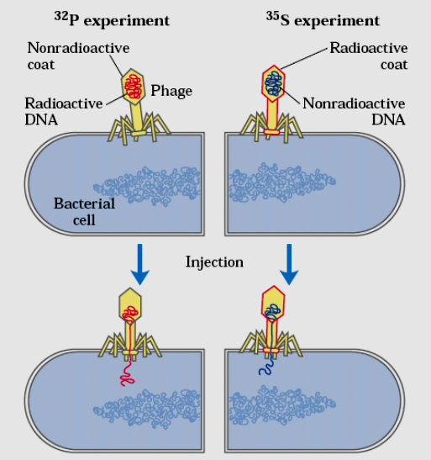
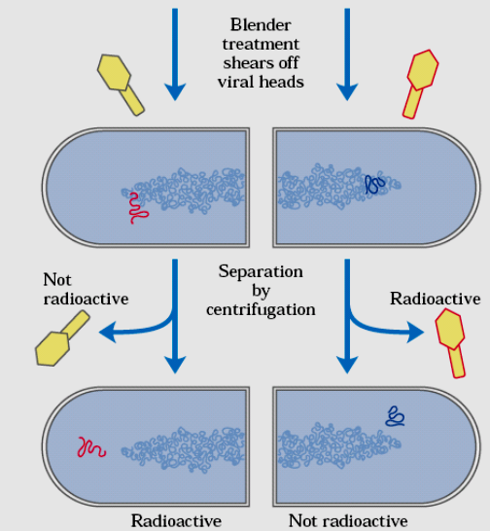
A. D. Hershay和他的学生 M. Chase——1952年，噬菌体侵染实验

Slide 15
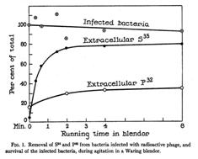
在噬菌体感染细菌几分钟后，Hershey和Chase摇动培养将细菌与细胞外的噬菌体分开，再检测磷和硫分别多少进入细胞、多少留在胞外，结果发现30%的磷32留在细胞外、80%的硫35留在细胞外；
代间观察发现，30%的磷32传代、少于1%的硫35传代。这一实验被认为提供了很强的证据表明DNA是遗传物质、蛋白质不是。
这些结果在纯度上远不如1946年MaCarty和Avery已经达到的程度，更不如Hotchkiss（1952）的程度。而且因为有些蛋白没有含硫的氨基酸，并非所有的蛋白质都能被硫35所标记。
Notes:
1932年至1946年几乎每年Avery都因发现细菌多糖的抗原性而被提名诺贝尔奖。1946年后提名开始提到他的转化工作，但当时诺贝尔医学奖委员会懂核酸的关键成员Hammarsten虽首先提议委员会考虑这一工作，但他每次都认为不行，前几年是考虑到提取物易污染、难排除蛋白质起转化作用的可能性，等到1952年Hershey和Chase文章、1953年Watson和Crick文章后，他和其他成员相信DNA是转化因子，Hammarsten的评估报告认为DNA是转化因子，但其作用机理不明、所以得奖还早。1953年诺奖给三羧酸循环的发现者Krebs和辅酶A的发现者Lipmann、1954年奖给发现脊髓灰质炎病毒的Enders、Weller和Robbins。而1955年Avery去世后，DNA方面的诺贝尔奖都比较快，包括1959年发错了一半。

Slide 16
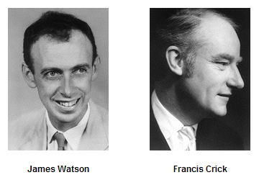

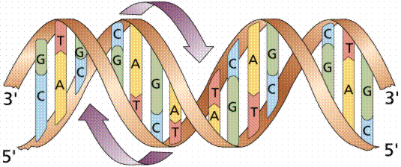
生物学发展的一座里程碑——DNA双螺旋结构
1953年，Watson和Crick建立了DNA结构的双螺旋模型，说明了基因的结构、信息和功能三者间的关系，推动了分子生物学的迅猛发展。 (Nobel Prize ，1962)

Slide 17
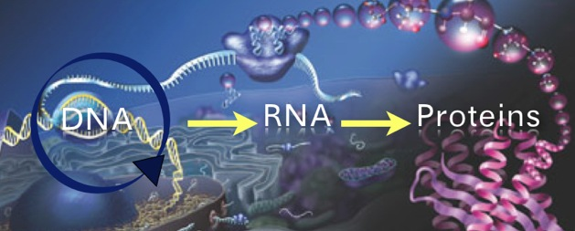
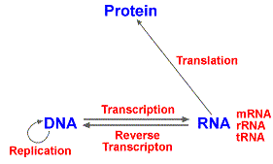

1958年，Crick提出中心法则，最用以表示生命信息的流动方向或传递规律：
指遗传信息从DNA传递给RNA，再从RNA传递给蛋白质。也可以从DNA传递给DNA。
中心法则的发展和补充：从RNA流向RNA（RNA自我复制); 从RNA流向DNA（逆转录）
中心法则遇到的挑战：
1981年，RNA也具有催化功能-核酶；1982年，没有核酸的病毒-朊病毒；
1983年，反义RNA的调节功能；转录产物的选择性拼接；
1986年， RNA编辑；RNA世界假说；
1987年，核糖体移码。

Slide 18

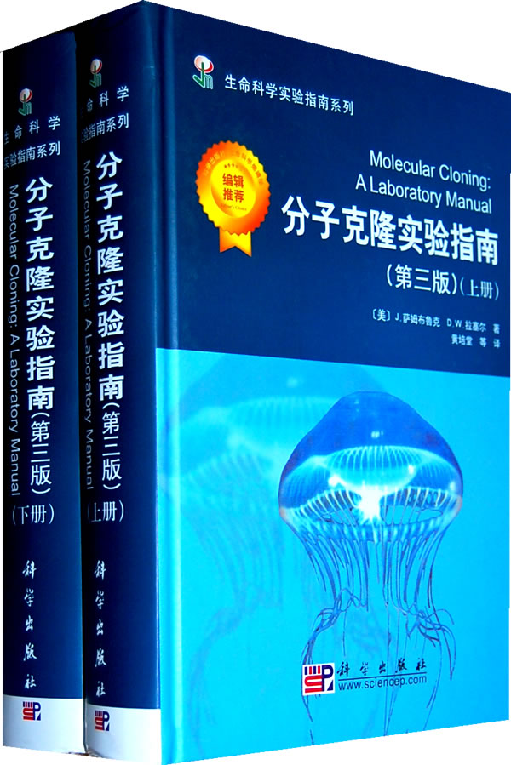
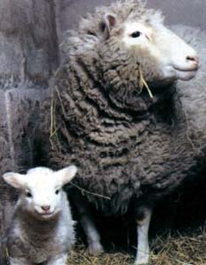
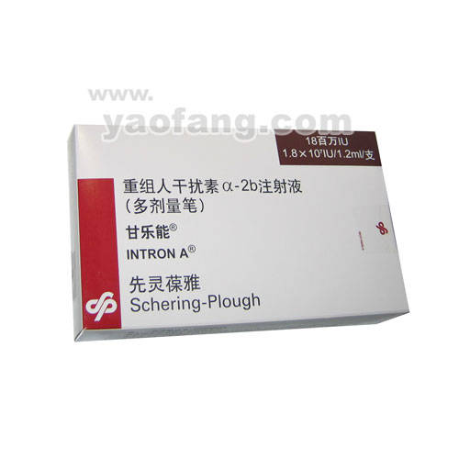
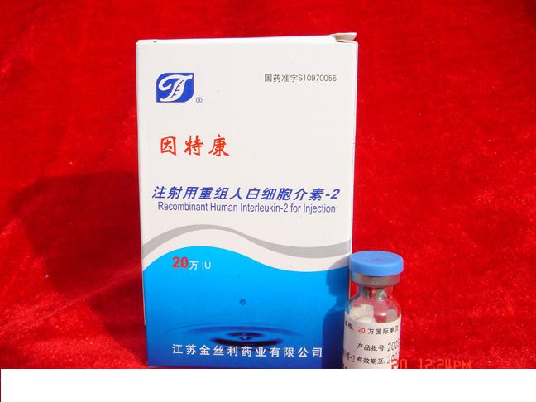
DNA重组技术——分子生物学的第二次革命
20世纪70年代，DNA重组技术
DNA切割技术：限制性内切酶。
分子克隆：工具酶（DNA连接酶、DNA聚合酶、逆转录酶、修饰酶）；
基因工程载体。
快速DNA测序：Sanger,酶法测序；Maxam&Gilbert，化学法测序；
DNA重组技术改变了分子生物学的面貌，并导致生物技术的兴起。

Slide 19
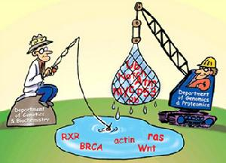
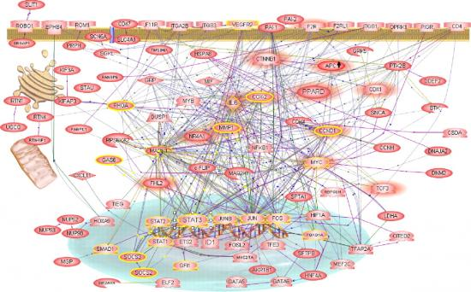
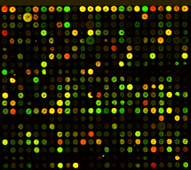
人类基因组计划——生命科学新纪元
1986年，H.Dulbeccoc倡导，实施人类基因组计划（HGP）。
完成人类基因组全序列的测定，中国于1999年加入，承担1%的测序任务。
2002年6月12日, 历时10载耗资20亿美元的人类基因组计划完成草图。
后基因组时代
功能基因组学（functional genomics）整体水平上研究基因组的功能
蛋白质组学（proteomics）整体水平上蛋白质组分及其活动规律
结构基因组学（structural genomics）系统测定基因组所包括的生物大分子的结构
RNA组学（RNomics）从整体水平上研究RNA的结构与功能

Slide 20
2 核酸的种类和分布
脱氧核糖核酸
核酸
核糖核酸
脱氧核糖核酸（deoxyribonucleic acid, DNA）:遗传信息的贮存和携带者，生物的主要遗传物质。
核糖核酸（Ribonucleic acid,RNA）:遗传信息的传递者，具调节作用。

Slide 21
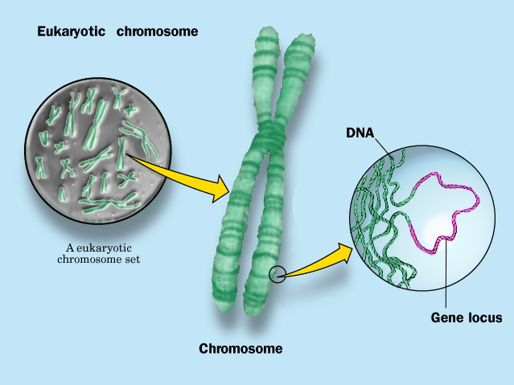
在真核细胞中，DNA主要集中在细胞核内，以染色体或染色质的形式存在；线粒体和叶绿体中均有各自的DNA。

Slide 22
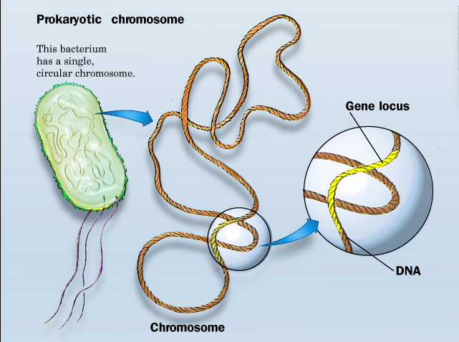
原核细胞没有明显的细胞核结构，DNA存在于称为类核的结构区。每个原核细胞只有一个染色体，每个染色体含一个双链环状DNA。

Slide 23
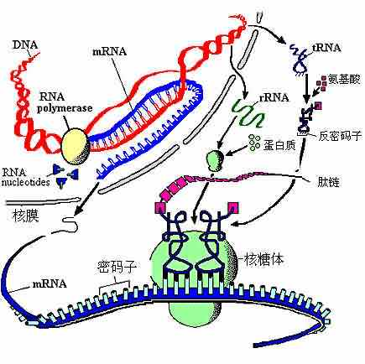
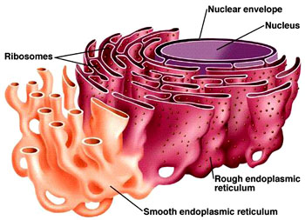
核糖核酸（ribonucleic acid, RNA）：主要参与遗传信息的传递和表达过程，细胞内的RNA主要存在于细胞质中，少量存在于细胞核中，病毒中RNA本身就是遗传信息的储存者。另外在植物中还发现了一类比病毒还小得多的侵染性致病因子称为类病毒，它是不含蛋白质的游离的RNA分子，还发现有些RNA具生物催化作用（ribozyme）。

Slide 24
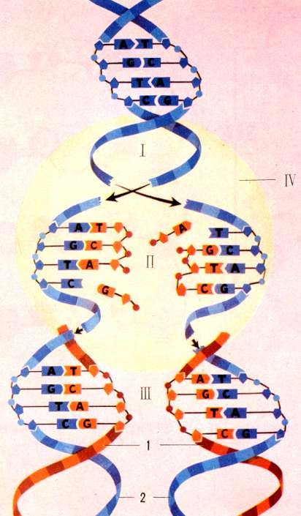
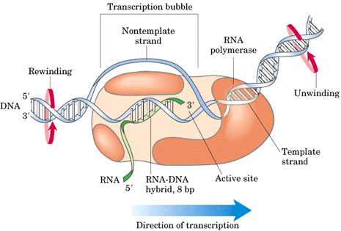
3 核酸的生物学功能
3.1 核酸是遗传物质
① DNA是基本遗传物质
有了一定结构的DNA，才能产生一定结构的蛋白质，由一定结构的蛋白质才有一定形态和生理特征，所以根据DNA的特定遗传密码产生的蛋白质就代表特定生物的遗传性。在遗传过程中DNA的具体作用：
在细胞分裂时按照自己的结构精确复制传给后代；
作为模板将所贮遗传信息转录给mRNA。
② RNA在传递遗传信息上的作用
mRNA是蛋白质合成的模板；

Slide 25
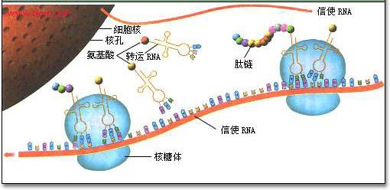
3.2 核酸参与蛋白质的生物合成
三类RNA共同控制蛋白质的生物合成:
mRNA是蛋白质合成的模板；
tRNA识别mRNA上的遗传密码，转运特定氨基酸到核糖体上合成
rRNA是核糖体的主要成分，是翻译工作的场所。
② RNA的合成是受调控的：
DNA转录为mRNA是有选择的，tRNA和rRNA也是DNA的转录产物。

Slide 26
3.3 RNA功能的多样性
控制蛋白质合成 ；
作用于RNA转录后加工与修饰；
基因表达与细胞功能调节；
生物催化及其他细胞持家功能 ；
遗传信息的加工与进化。
RNA功能的核心作用在于基因表达的信息加工和调节

